Slide 1

HPC
<number> / 111

Slide 2


Remember?
<number> / 111

Slide 3
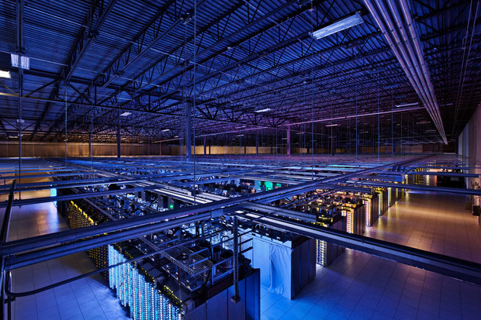
Remember?
<number> / 111

Slide 4
Основные характеристики вычислительного кластера
Пиковая (теоретическая) производительность (Tflops)
Linpack производительность (Tflops)
BogoMIPS производительность?
Пропускная способность Interconnect (Gbps)
Задержки Interconnect (ns)
<number> / 111

Slide 5
Основные характеристики вычислительного кластера
Пиковая (теоретическая) производительность (Tflops)
Linpack производительность (Tflops)
BogoMIPS производительность?
Пропускная способность Interconnect (Gbps)
Задержки Interconnect (ns)
сеть
<number> / 111

Slide 6
Что такое компьютерная сеть?
<number> / 111

Slide 7
Что такое компьютерная сеть?
Универсальность (любой компьютер)
Масштабируемость
Скорость
Низкая стоимость
<number> / 111

Slide 8
Ethernet
<number> / 111

Slide 9
Ethernet
signal
GND
<number> / 111

Slide 10
Ethernet
signal
GND
<number> / 111

Slide 11
Ethernet
signal
GND
<number> / 111

Slide 12
Ethernet
<number> / 111

Slide 13
Ethernet
<number> / 111

Slide 14
Ethernet
<number> / 111

Slide 15
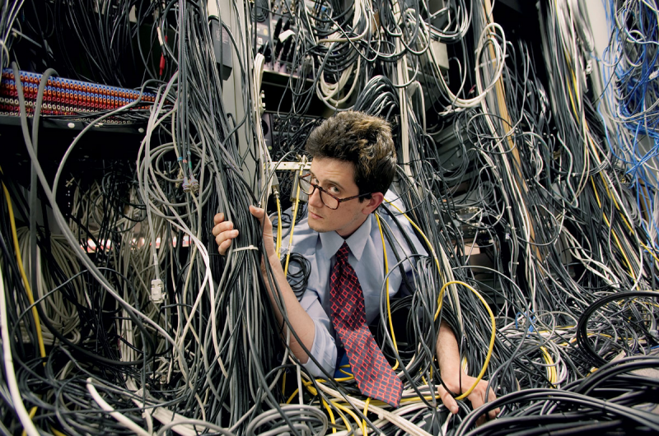
Ethernet
<number> / 111

Slide 16
Ethernet
единая шина
<number> / 111

Slide 17
Ethernet
signal
GND
<number> / 111

Slide 18

Ethernet
signal
GND
<number> / 111

Slide 19
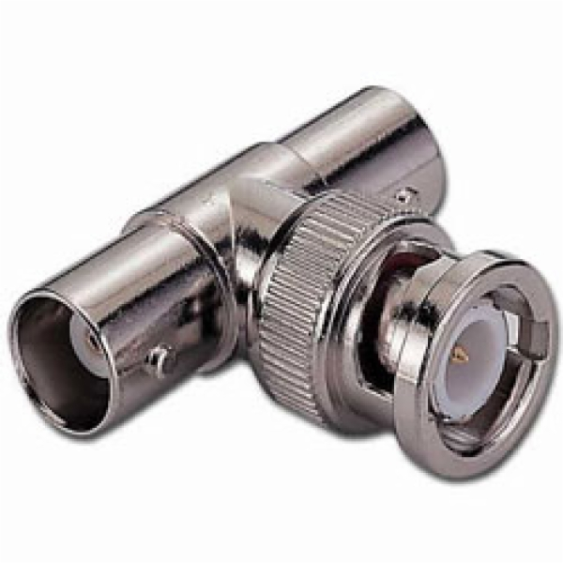
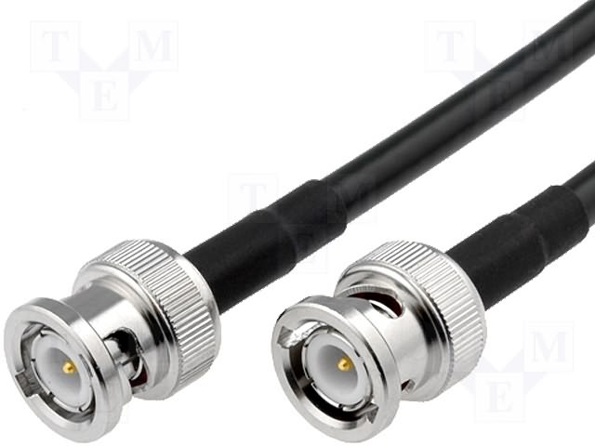
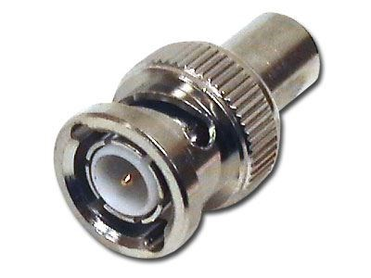
signal
GND
<number> / 111

Slide 20
Ethernet
signal
GND
<number> / 111

Slide 21
Ethernet
signal
GND
<number> / 111

Slide 22
Ethernet
signal
GND
<number> / 111

Slide 23
Ethernet
Мне ли пришёл данный кадр?
Кому слать ответ?
<number> / 111

Slide 24
Ethernet
Мне ли пришёл данный кадр?
Кому слать ответ?
Destination MAC address
Source MAC address
Media Access Control
<number> / 111

Slide 25
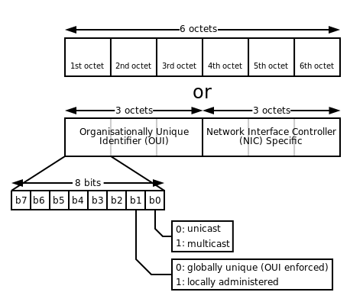
Ethernet
Мне ли пришёл данный кадр?
Кому слать ответ?
Destination MAC address
Source MAC address
<number> / 111

Slide 26
Ethernet
<number> / 111

Slide 27
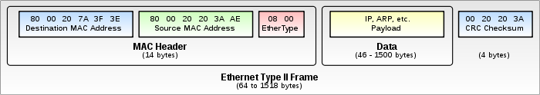
Ethernet
Мне ли пришёл данный кадр?
Кому слать ответ?
Destination MAC address
Source MAC address
<number> / 111

Slide 28
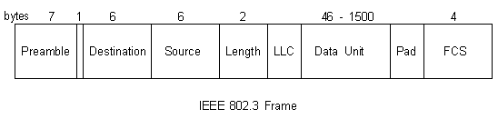
Ethernet
<number> / 111

Slide 29
Ethernet
X
X
signal
GND
<number> / 111

Slide 30
Ethernet
Большая сеть
<number> / 111

Slide 31
Ethernet
<number> / 111

Slide 32
Ethernet
общая шина, коллизии
<number> / 111

Slide 33
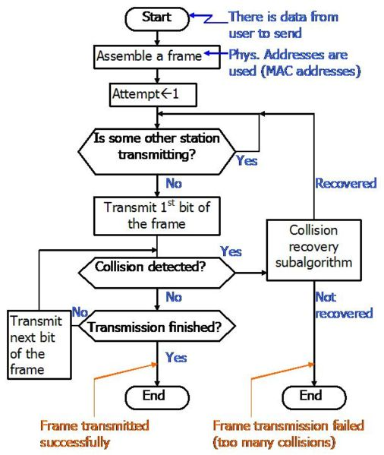
<number> / 111

Slide 34
Ethernet
<number> / 111

Slide 35
Ethernet
разрыв
<number> / 111

Slide 36
Ethernet
repeater
<number> / 111

Slide 37
Ethernet
Плохая масштабируемость
Низкая надёжность
Коллизии
Низкая скорость
<number> / 111

Slide 38
Ethernet
signal
X
GND
<number> / 111

Slide 39
Ethernet
RX signal
TX signal
GND
<number> / 111

Slide 40
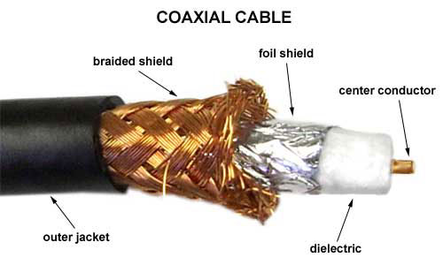
Ethernet
<number> / 111

Slide 41
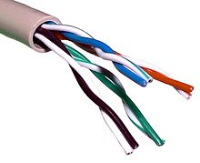
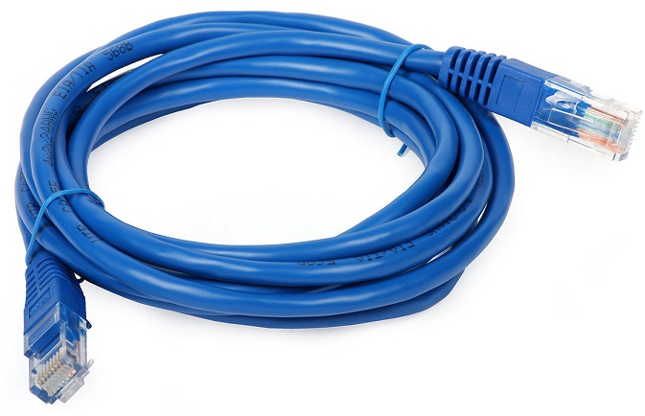
Ethernet
<number> / 111

Slide 42
Ethernet
RX
TX
<number> / 111

Slide 43
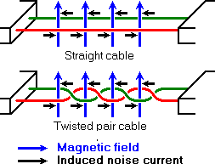
Ethernet
<number> / 111

Slide 44
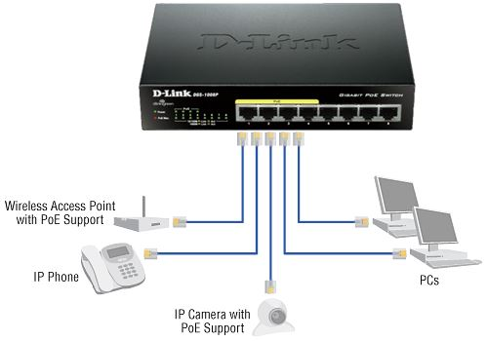
Ethernet
<number> / 111

Slide 45
Ethernet
Разрыв, но сеть
работоспособна
<number> / 111

Slide 46
Ethernet
<number> / 111

Slide 47
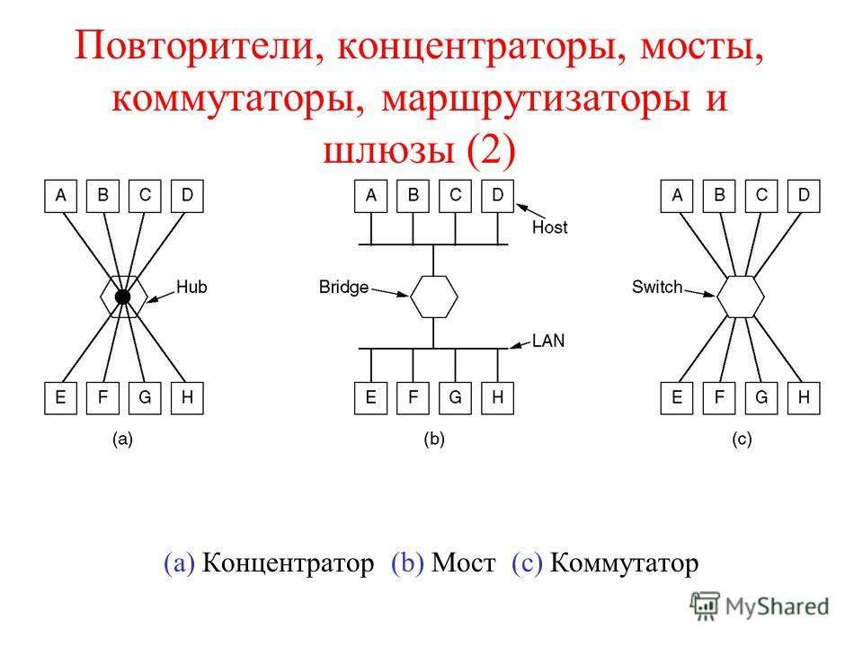
Ethernet
<number> / 111

Slide 48
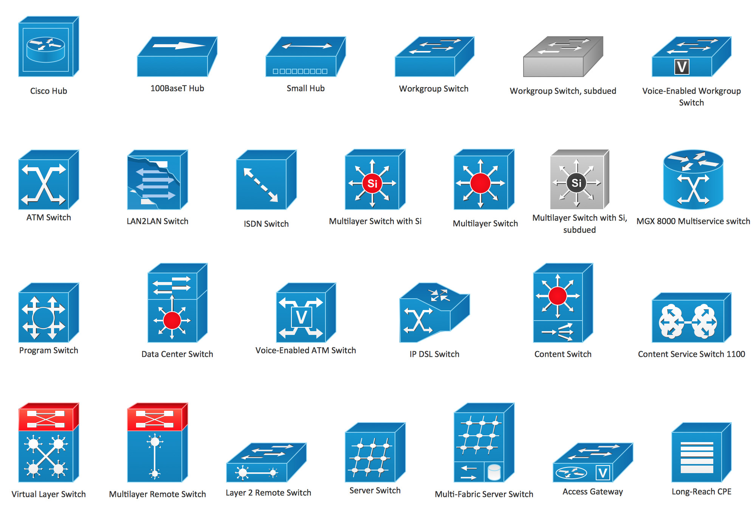
Ethernet
<number> / 111

Slide 49
Ethernet
<number> / 111

Slide 50
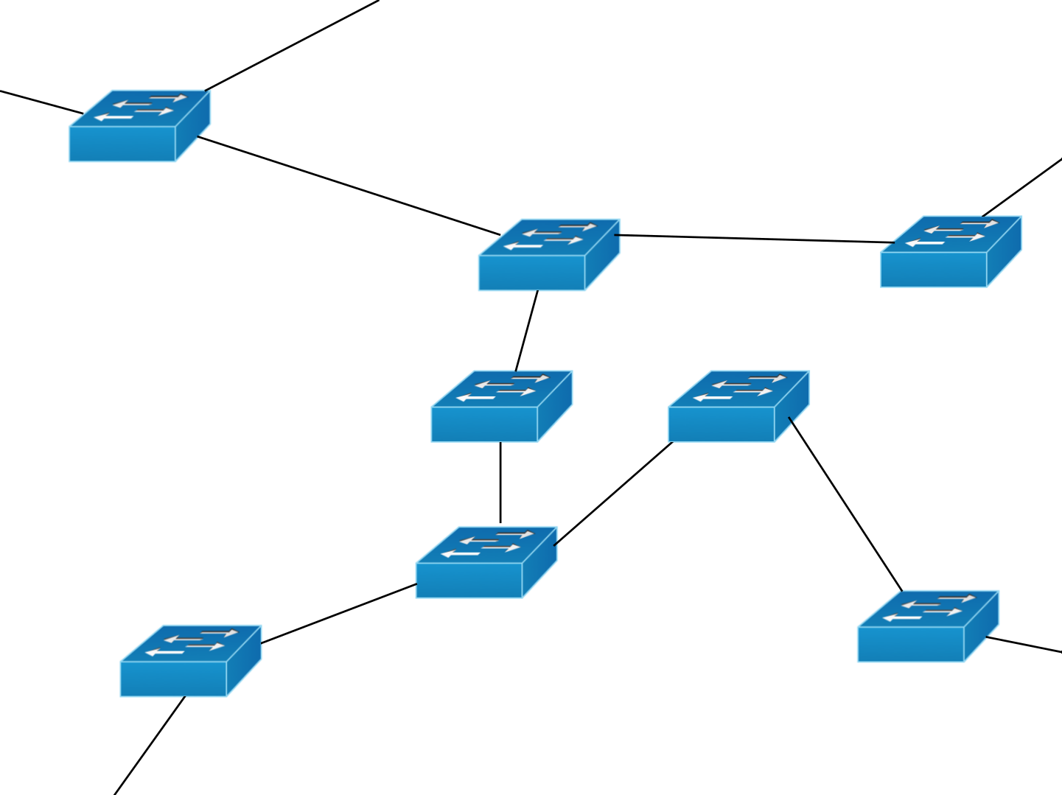
<number> / 111

Slide 51
<number> / 111

Slide 52
<number> / 111

Slide 53
Ethernet
Не универсально
Плохо масштабируемо
<number> / 111

Slide 54

Ethernet
<number> / 111

Slide 55

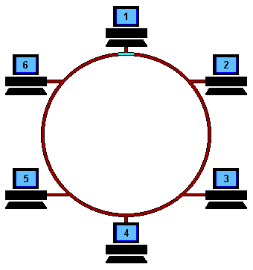
USB
<number> / 111

Slide 56
<number> / 111

Slide 57
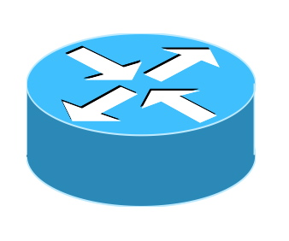
Маршрутизатор
<number> / 111

Slide 58
Маршрутизатор
<number> / 111

Slide 59
MAC A
Маршрутизатор
MAC B
<number> / 111

Slide 60
MAC A
MAC C
Маршрутизатор
MAC B
MAC D
<number> / 111

Slide 61
MAC A
MAC C
Маршрутизатор
MAC B
MAC D
B → D
<number> / 111

Slide 62
MAC A
C → A
MAC C
Маршрутизатор
MAC B
MAC D
B → D
<number> / 111

Slide 63
MAC A
A → C
MAC C
Маршрутизатор
MAC B
MAC D
D → B
<number> / 111

Slide 64
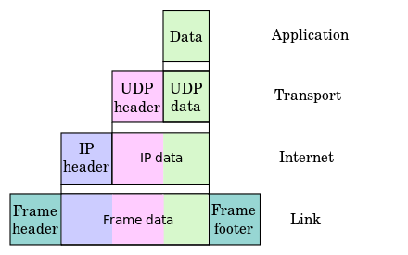
IP
<number> / 111

Slide 65
IP
<number> / 111

Slide 66
IP
<number> / 111

Slide 67
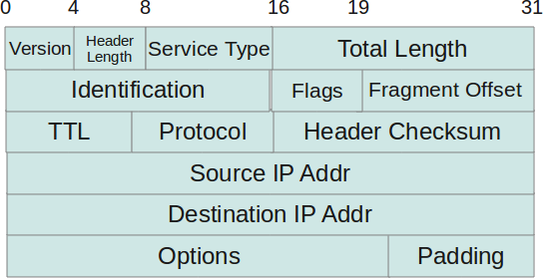
IP
<number> / 111

Slide 68
IP
<number> / 111

Slide 69
MAC A,
IP A
MAC: C → A
IP: B → A
MAC C
IP C
Маршрутизатор
MAC B,
IP B
MAC D,
IP D
MAC: B → D
IP: B → A
<number> / 111

Slide 70
MAC A,
IP A
MAC: A → C
IP: A → B
MAC C
IP C
Маршрутизатор
MAC B,
IP B
MAC D,
IP D
MAC: D → B
IP: A → B
<number> / 111

Slide 71

IP
IP-сеть:
USB
<number> / 111

Slide 72
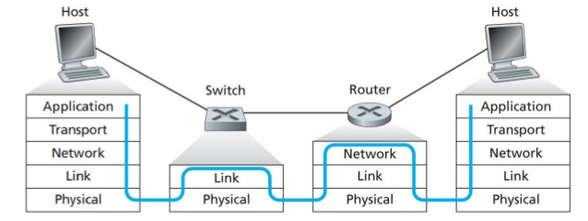
IP
<number> / 111

Slide 73
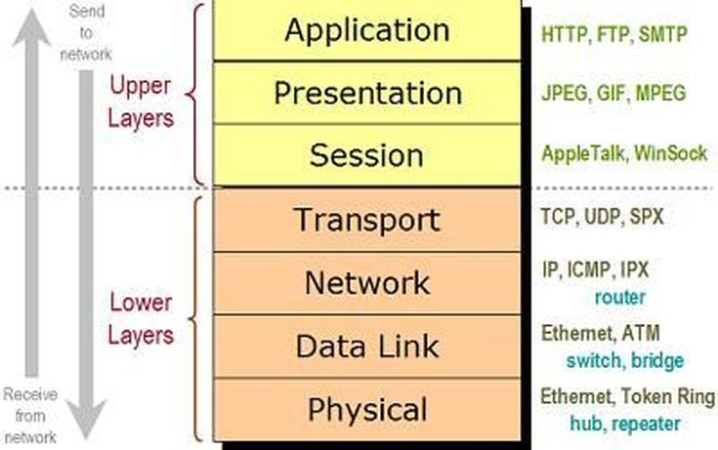
OSI
<number> / 111

Slide 74
OSI
<number> / 111

Slide 75
<number> / 111

Slide 76
Какому приложению?
Искажение содержимого?
Изменение порядка пакетов?
Фрагментация и другое…
<number> / 111

Slide 77
Какому приложению?
Искажение содержимого?
Изменение порядка пакетов?
Фрагментация и другое…
контрольная сумма
порт
порядковый номер
<number> / 111

Slide 78
Какому приложению?
Искажение содержимого?
Изменение порядка пакетов?
Фрагментация и другое…
контрольная сумма
порт
порядковый номер
И прочее…
<number> / 111

Slide 79
TCP
TCP
TCP
<number> / 111

Slide 80
TCP
TCP
TCP
<number> / 111

Slide 81
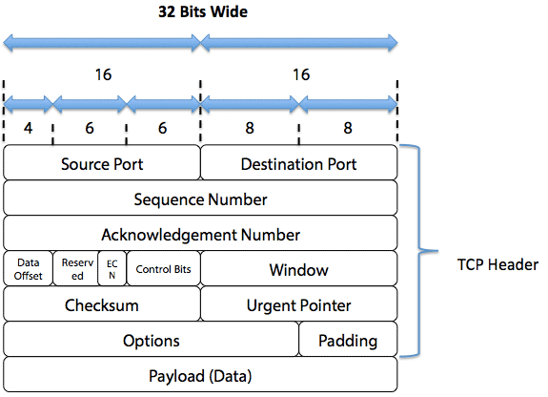
TCP
TCP
<number> / 111

Slide 82
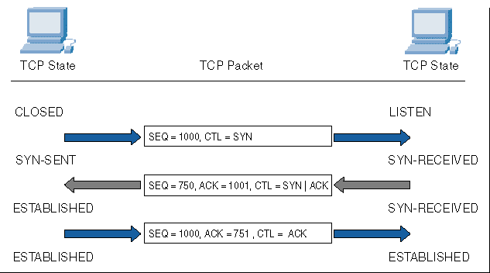
TCP
<number> / 111

Slide 83
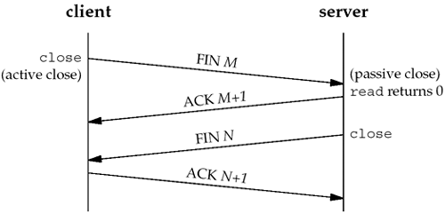
TCP
<number> / 111

Slide 84
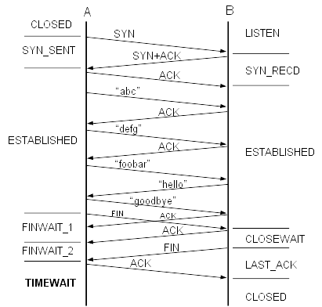
TCP
<number> / 111

Slide 85
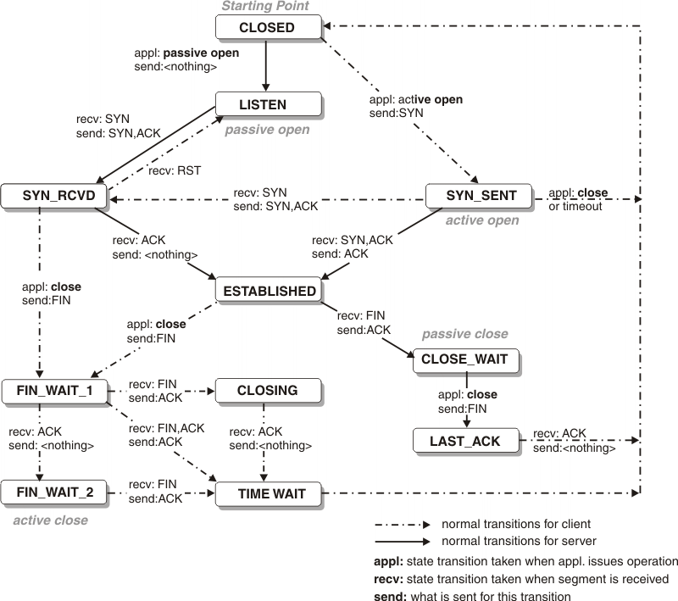
TCP
<number> / 111

Slide 86
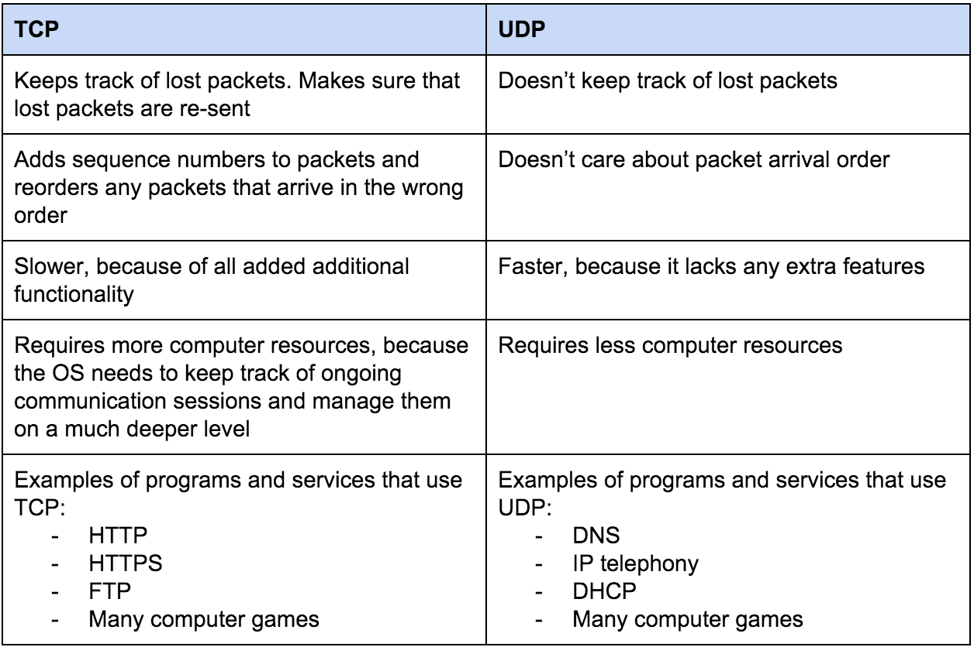
TCP vs UDP
<number> / 111

Slide 87
User TCP/IP
user space
TCP
TCP
kernel space
<number> / 111

Slide 88
User TCP/IP
user space
TCP
TCP
kernel space
<number> / 111

Slide 89
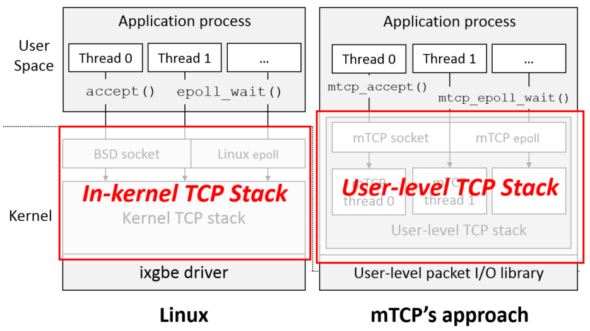
User TCP/IP
<number> / 111

Slide 90
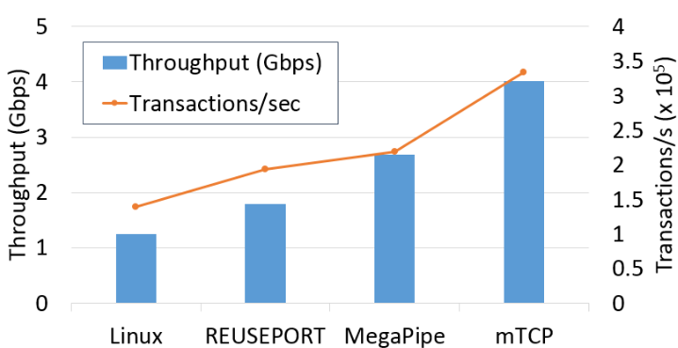
User TCP/IP
<number> / 111

Slide 91
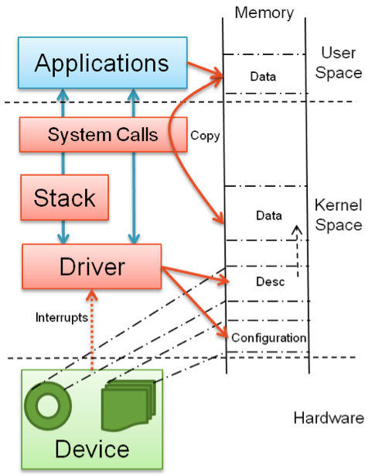
Infiniband & RDMA
TCP/IP over
Ethernet:
<number> / 111

Slide 92
Infiniband & RDMA
TCP/IP over
Ethernet:
внутри тоже
буферы
<number> / 111

Slide 93
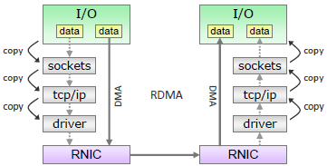
Infiniband & RDMA
<number> / 111

Slide 94
Infiniband & RDMA
TCP/IP
RDMA
<number> / 111

Slide 95
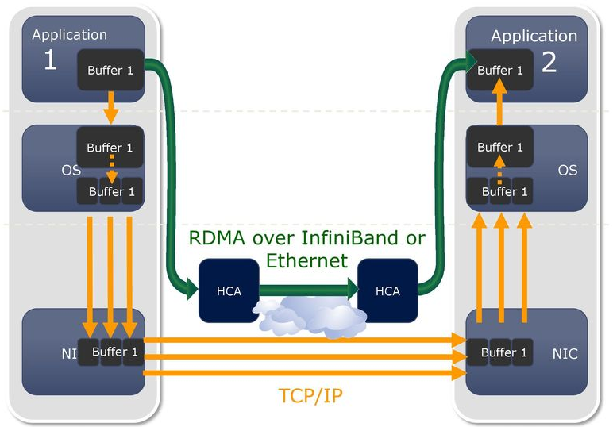
Infiniband & RDMA
<number> / 111

Slide 96
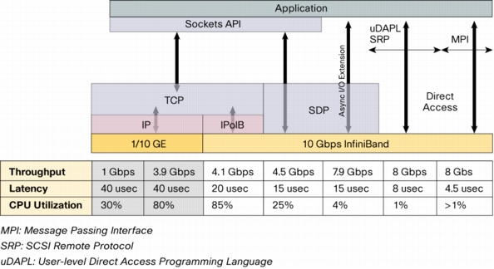
Infiniband & RDMA
* данные за 2006-ой год
<number> / 111

Slide 97
Infiniband & RDMA
FDR: 700ns
EDR: 500ns
<number> / 111

Slide 98
Infiniband & RDMA
<number> / 111

Slide 99
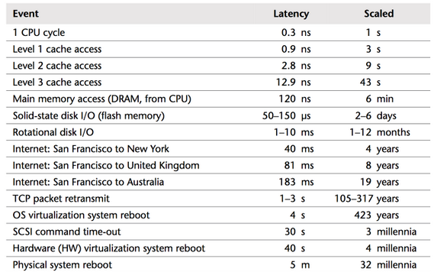
Latencies
<number> / 111

Slide 100
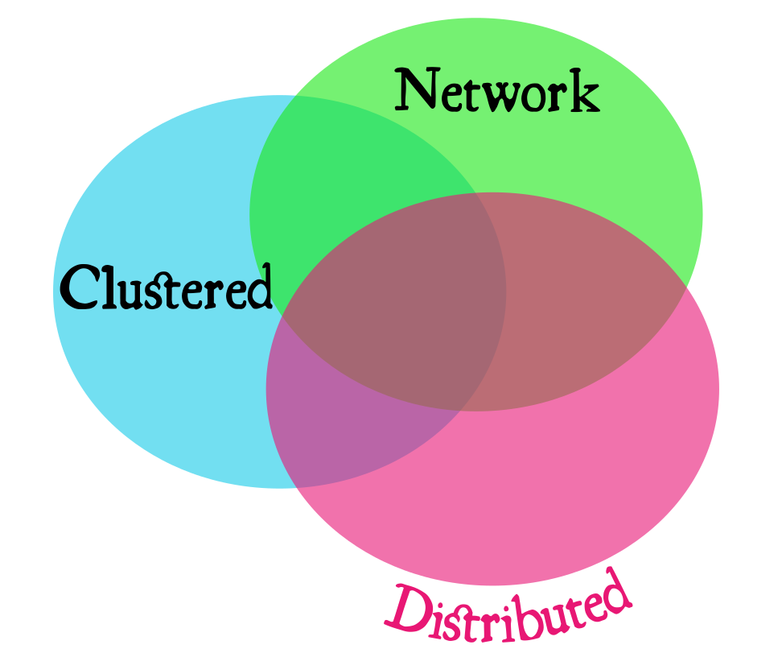
File systems in HPC
<number> / 111

Slide 101
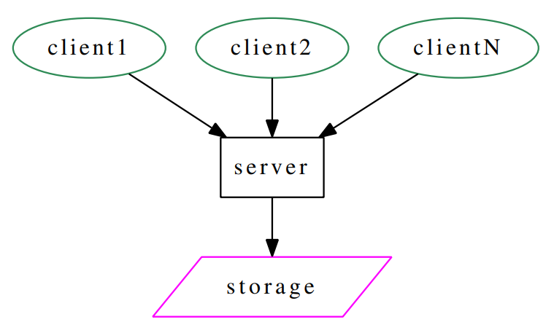
File systems in HPC
Network file system:
<number> / 111

Slide 102
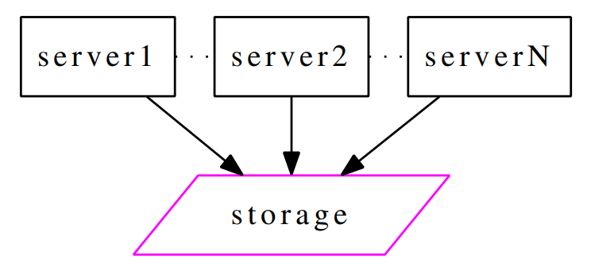
File systems in HPC
Clustered file system:
<number> / 111

Slide 103
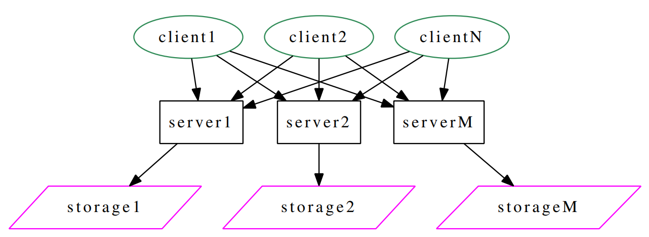
File systems in HPC
Distributed file system:
<number> / 111

Slide 104
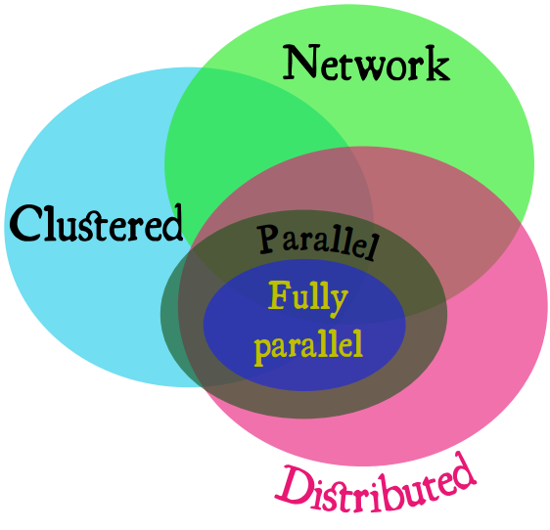
File systems in HPC
<number> / 111

Slide 105
File systems in HPC
Parallel file system:
Параллельный доступ ко всем серверам
Параллельный доступ к данным
Распределение нагрузки
Fully parallel file system:
+ Параллельный доступ к метаданным
<number> / 111

Slide 106
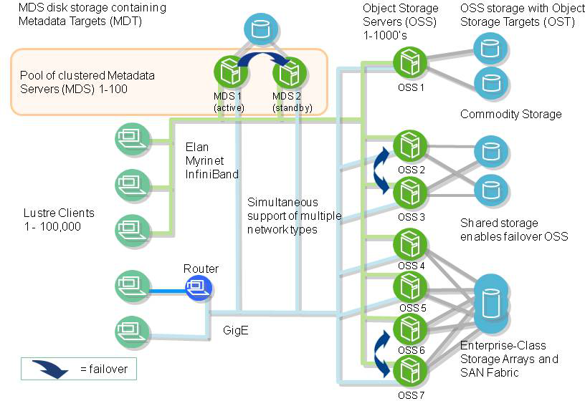
File systems in HPC
<number> / 111

Slide 107
Summary
<number> / 111

Slide 108
Infiniband & RDMA
TCP/IP over
Ethernet:
внутри тоже
буферы
<number> / 111

Slide 109
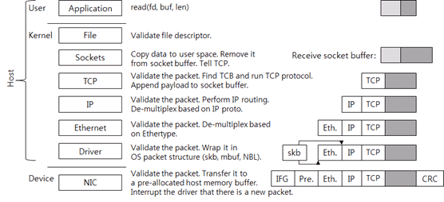
<number> / 111

Slide 110
<number> / 111

Slide 111
Q&A
<number> / 111

